Slide 1
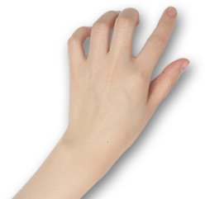
2
0
2
2
正则
让代码充满乐趣
Creating an extraordinary future

Slide 2




上节课内容回顾
上节课主要内容
01
02
03
04
生成器
装饰器
异常
错误查找
掌握：yield的使用
掌握：装饰器的定义和使用
掌握： 异常的使用
掌握：错误查找的方法

Slide 3
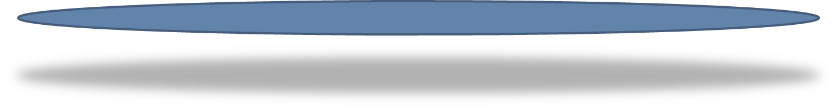
01
正则的概念
OPTION
02
元字符
目录页
OPTION
03
re模块
OPTION
04
作业
OPTION

Slide 4
01
正则概念
OPTION

Slide 5
思 考
思考一：
如何去判断一个字符串是不是手机号？
思考二
现在要求筛选出13开头的手机号怎么做呢？

Slide 6
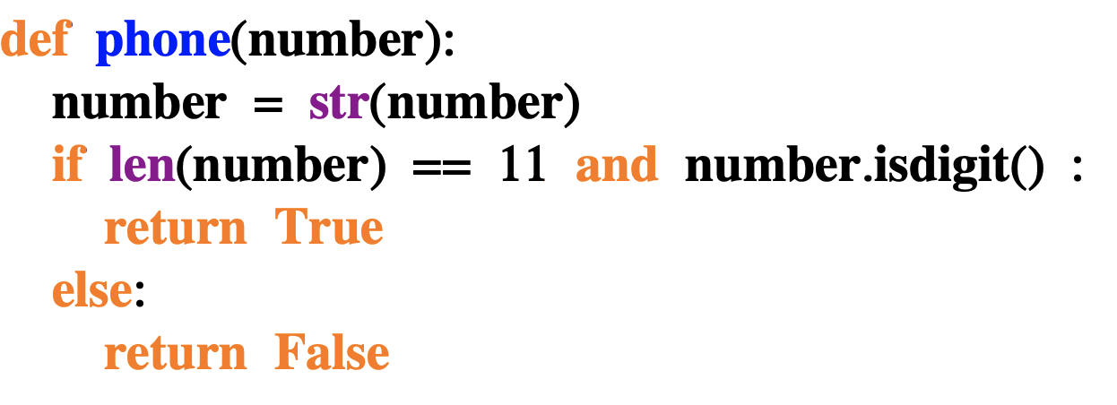
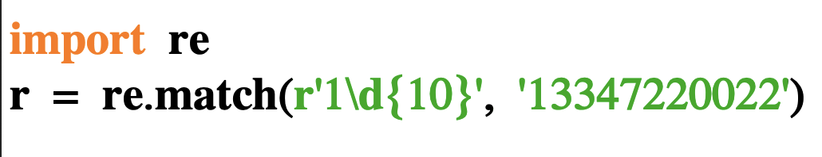
字符串匹配
如果现在要筛选出 13 开头的字符串改怎么做呢？
使用正则要简单非常多

Slide 7
正则
正则表达式
正则表达式由需要匹配的字符串和一些特殊字符组成，可以在字符串当中匹配出需要查找的对象
匹配
通过正则表达式快速快捷的匹配出符合要求的特征字符串，比如利用病毒的特征值来查找文本中的病毒

Slide 8
02
元字符
OPTION

Slide 9
思 考
思考一：
正则表达式为什么如此强大呢？和字符串自带的方法有什么不同？

Slide 10
元字符
字符 | 作用
. | 通配符，匹配任意字符
\ | 正则转义
^ | 匹配字符串的开始位置，在 [] 表示不取字符
$ | 匹配字符串的结束位置
{} | 匹配次数
* | 匹配 0 次或 多次
+ | 匹配 1 次或 多次
? | 匹配 0 次或 1 次
[] | 字符集合
() | 分组匹配
| | 或运算 分支条件

Slide 11
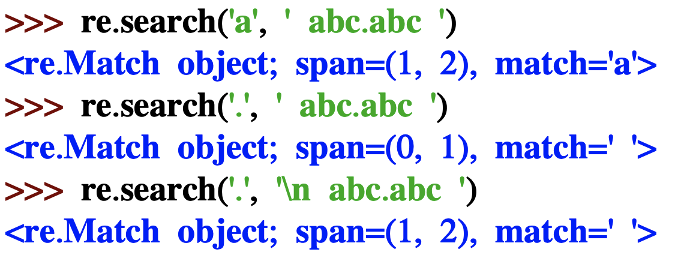
通配符
通配符匹配除了换行符之外的任意字符

Slide 12
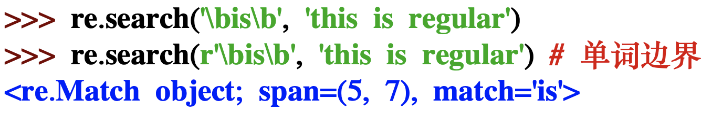
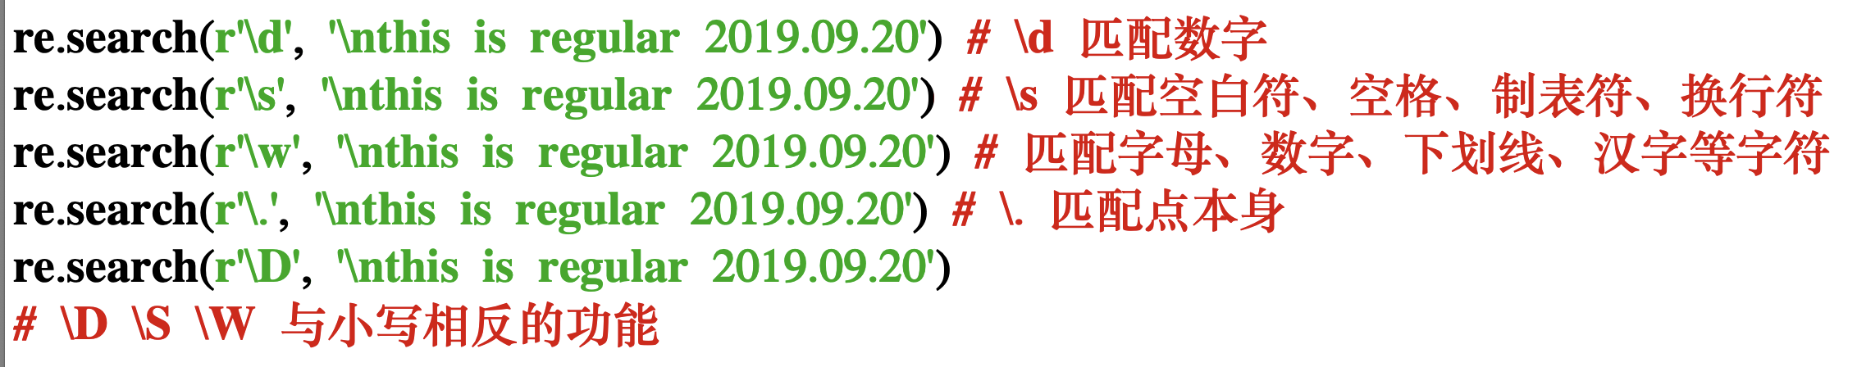
转义符
正则中的反斜杠有其他的意义，因此要去掉字符串本身的转义
常用的还有这几种转义符

Slide 13
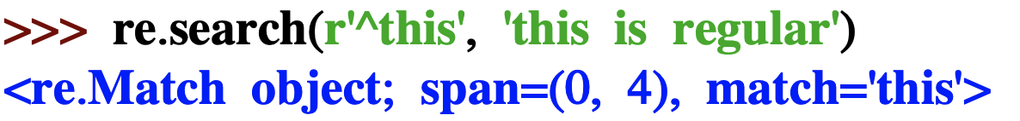
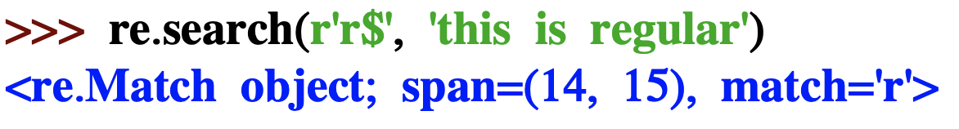
脱字符、美元符
脱字符匹配开头，必须是某个字符开头
美元符匹配字符结尾

Slide 14
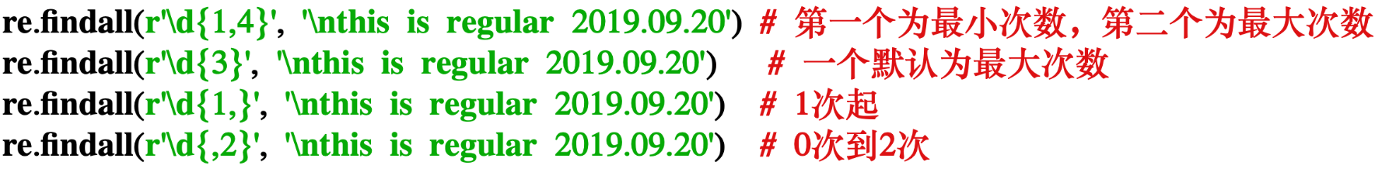
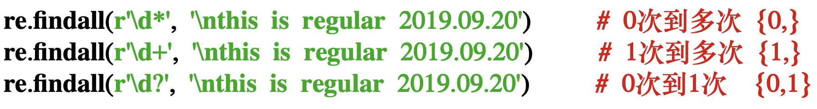
次数匹配
大括号可以约定匹配的次数，注意0次也匹配了一次
三个次数匹配简化符号

Slide 15
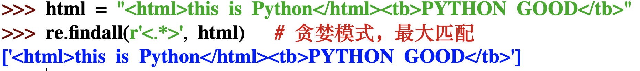
贪婪和非贪婪匹配
贪婪模式会尽可能匹配出合适字符串，会有回溯的过程
非贪婪模式，会尽可能找到最短匹配的，减少回溯

Slide 16
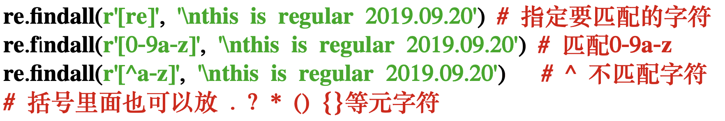
集合
中扩号是集合，主要脱字符在这里表示不取的意思

Slide 17
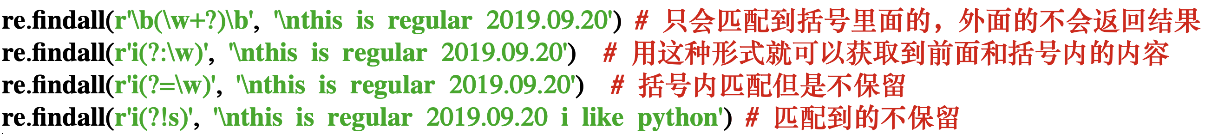
分组匹配
小括号表示分组，默认是保留括号内匹配上的内容

Slide 18
03
re模块
OPTION

Slide 19
思 考
思考一：
刚才使用了这么多re模块，那么re模块还有哪些方法需要我们掌握呢？

Slide 20
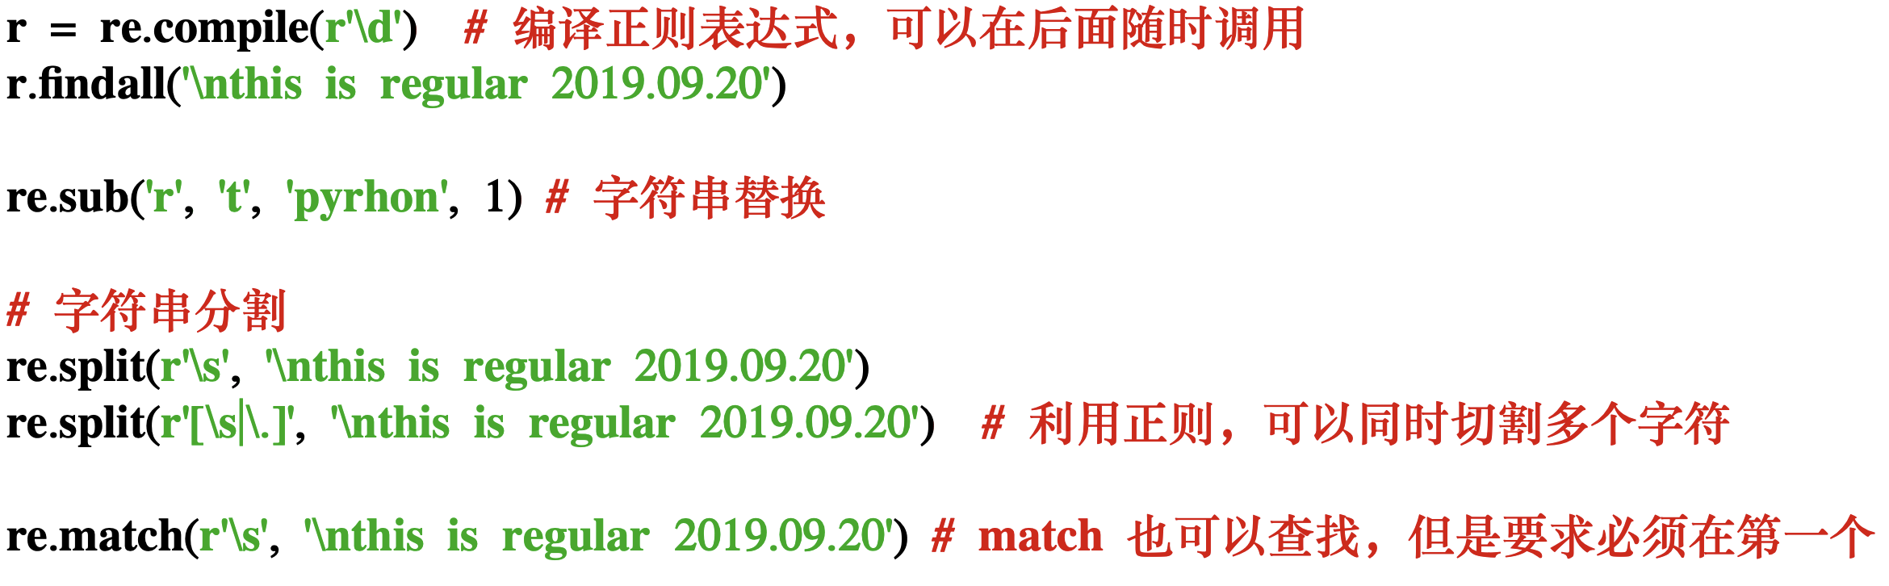
re模块
re模块是Python中支持正则书写的模块，需要用到正则表达式通常使用re模块去进行正则匹配

Slide 21
本节课总结
正则表达式
元字符
掌握：正则的概念
掌握：元字符的使用
01
02
04
03
re模块
掌握： 元字符的使用

Slide 22
作业
检查用户名是否是由字母数字下划线组成(字母或下划线开头) 8-16
检查用户输入的邮箱号是否符合规范
检查用户输入的身份证号码是否符合规范
检查用户输入的手机号码是否符合规范
检查用户输入的密码是否符合规范（以字符或下划线开头长度8-10）
使用正则获取文件中的文字数据

Slide 23
2
0
2
2
感谢自强不息的自己
PPT模板下载：www.1ppt.com/moban/ 行业PPT模板：www.1ppt.com/hangye/
节日PPT模板：www.1ppt.com/jieri/ PPT素材下载：www.1ppt.com/sucai/
PPT背景图片：www.1ppt.com/beijing/ PPT图表下载：www.1ppt.com/tubiao/
优秀PPT下载：www.1ppt.com/xiazai/ PPT教程： www.1ppt.com/powerpoint/
Word教程： www.1ppt.com/word/ Excel教程：www.1ppt.com/excel/
资料下载：www.1ppt.com/ziliao/ PPT课件下载：www.1ppt.com/kejian/
范文下载：www.1ppt.com/fanwen/ 试卷下载：www.1ppt.com/shiti/
教案下载：www.1ppt.com/jiaoan/ PPT论坛：www.1ppt.cn
Creating an extraordinary future

